Slide 1
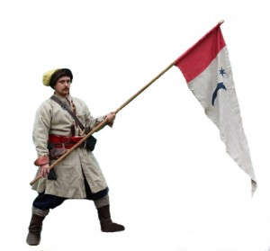
Реєстрове козацтво. Козацькі повстання кінця XVI ст.
План:
Реєстрове козацтво;
Повстання К.Косинського;
Повстання С.Наливайка.

Slide 2
Від середини XVI ст. відбувається становлення козацтва як окремого суспільного стану. Помітна роль у цьому процесі належала дрібній шляхті. Його представники долучилися до організації Війська Запорозького. Поповнювалося козацтво і міщанами, невдоволеними свавіллям власників маєт і старост, а також представниками православного духовенства, невдоволеними політикою Польської корони щодо православної церкви.
Визначте причини і наслідки появи такої соціальної верстви, як козацтво.

Slide 3
1572 р. - Сигізмунд ІІ Август наймає на державну службу 300 козаків - поява реєстрового козацтва.
Привілеї реєстрового козацтва:
звільнено від сплати податків;
не підкорювалися місцевій адміністрації;
встановлювали власне судочинство;
мали право володіти землею;
головним центром було визначено місто Трахтемирів.
Реєстрові козаки (реєстровці) — частина українського козацтва, прийнята на військову службу владою Речі Посполитої і записана в окремий список — реєстр, звідси й назва — реєстрові козаки.
Нереєстрові козаки — частина українського козацтва, яка не потрапила до реєстру і тому втратила привілеї, визнані за козацтвом урядом Речі Посполитої.

Slide 4
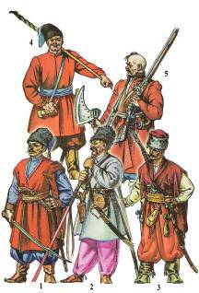
Проект створення реєстрового козацтва був висунутий ще 1524 року, але реалізовано його було у 1572 році за Сигізмунда II Августа.
Реєстрове козацтво було створено для захисту кордонів Речі Посполитої, а також для участі в її військових кампаніях.
Реєстри козаків змінювали чисельність залежно від потреб держави та історичних обставин, наприклад, після повстань або у зв'язку з війнами.
Для більшості козаків потрапити до складу шляхетського стану було неможливо (оскільки шляхтою могли бути лише спадкові землевласники). Відповідно козацтво почало обстоювати себе і свої права як окремого стану, який за своїм статусом дорівнював шляхті.
Поясніть, чому козацтво прагнуло визнання себе як окремого соціального стану (використайте додаток 1).

Slide 5
В. Антонович «Про козацькі часи на Україні»:
«Польське право не знало такого стану селян, як козаки, що мали обов’язкову військову службу, й уряд не тямив тепер, куди козаків приписати. Польське право знало тільки шляхтичів, міщан та селян-кріпаків... Тоді стало відомо, що над козаками немає жодного начальства. Через те один із польських королів Степан Баторій приміркував середню міру, щоб як-небудь уладнати це діло. Він ужив правничої функції... У короля було право наймати для себе на військову службу чужинців. Цього права він і вжив задля козаків, хоч вони й були місцевий стан».
Які обставини створення реєстрового козацтва визначено в документі?

Slide 6
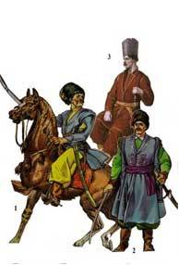
У 1581 р був складений новий козацький реєстр. Він дає можливість краще познайомитися з організацією реєстрового війська, яке складалося з двох частин: першою була офіцерська рота чисельністю 30 чоловік на чолі з Я.Орішовським, друга, у кількості 500 козаків, була розділена на десятки, якими командували отамани. Офіцери були представниками польської та української шляхти. В цьому реєстрі крім українських козаків були білоруси, росіяни, поляки, литовці та інші. Володіння реєстрового війська в Середній Наддніпрянщині, певні грамотою короля Стефана Баторія, в наступний час в територіальному відношенні стали ділитися на полки і сотні, очолювані відповідно полковниками і сотниками. У другій половині 20-х років XVI ст. налічувалося шість полків (Білоцерківський, Канівський, Чигиринський, Корсунський, Переяславський і Черкаський), по одній тисячі чоловік у кожному.

Slide 7
КОЗАЦЬКЕ ПОВСТАННЯ НА ЧОЛІ З КРИШТОФОМ КОСИНСЬКИМ (1591-1593 рр.)
Першим повстанням був виступ козаків на чолі з Криштофом Косинським у лютому 1591 р. Приводом до повстання виступив земельний конфлікт між Криштофом Косинським і сином князя Василя Острозького Янушем, який силою забрав маєток Косинського в Рокитній. Косинський марно намагався захистити свої права за допомогою державних урядовців. Серед козаків наростало обурення: якщо вже старшина не зміг мирним шляхом забезпечити свої права на власність, то годі й казати про можливості й безпеку рядового козацтва.
До кінця 1592 р. козацьке військо фактично оволоділо всією Київщиною і рушило походом на Волинь. Однак 23 січня 1593 р. у битві біля с. П’ятка (нині Житомирська область) повсталі зазнали поразки. А в травні 1593 р. Криштоф Косинський загинув у Черкасах.
Загибель ватажка лише відтермінувала новий спалах протистояння. За рік відбулися важливі зміни і серед влади, і серед козацтва.

Slide 8
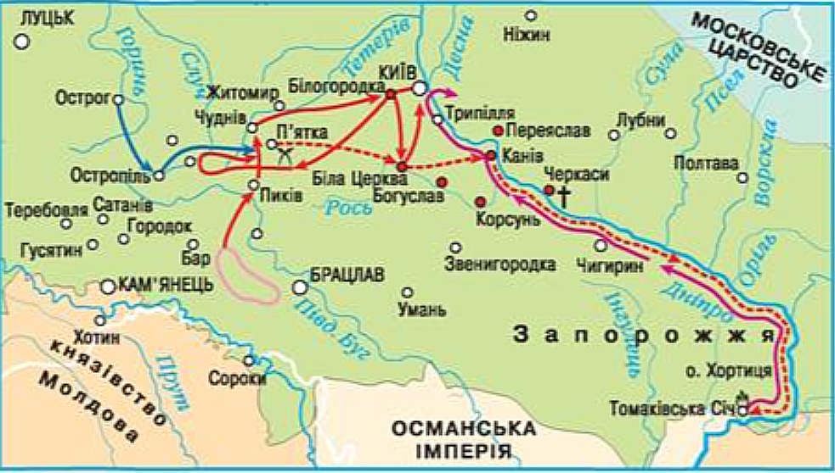
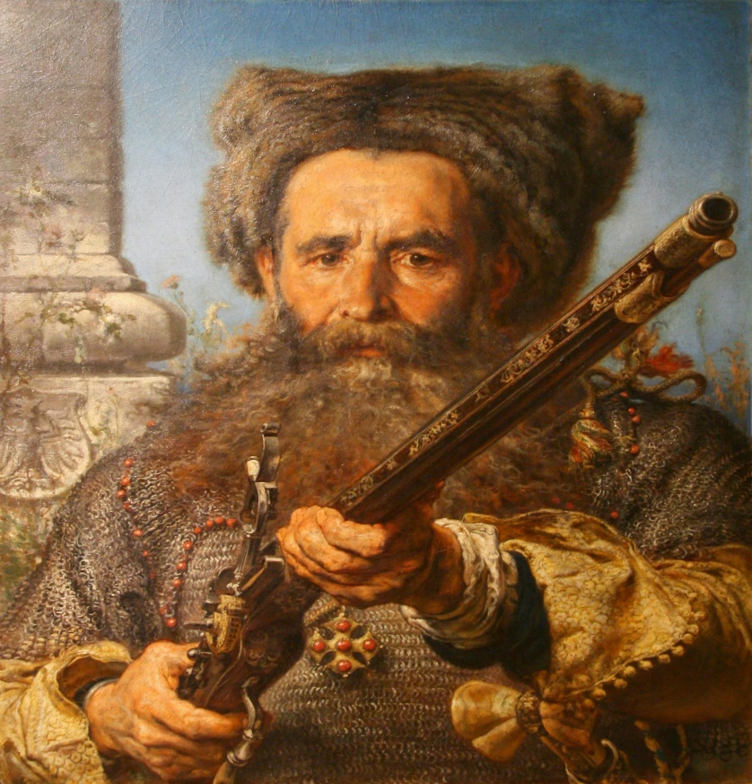
Повстання поширилось на Волинське, Братславське, Подільське та Київське воєводства.

Slide 9
Завдання
Поміркуйте які глибинні причини: зумовили виникнення козацько-селянського повстання під проводом Косинського?.
Розгляньте карту і визначіть які українські землі: були охоплені повстанням у 1592 році?

Slide 10
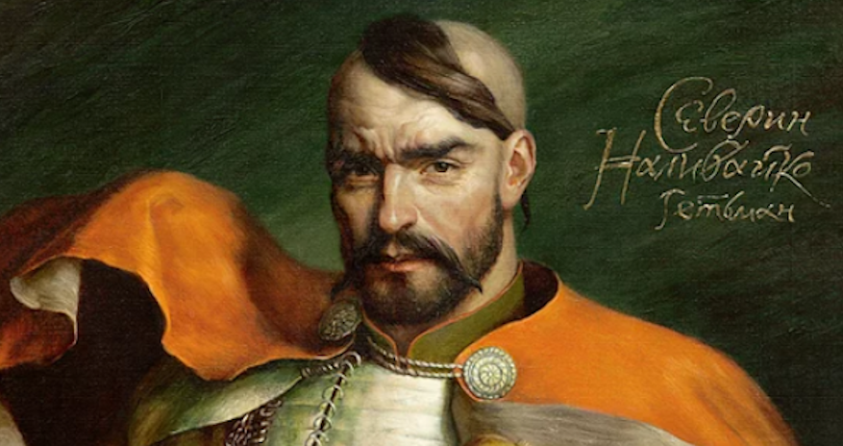
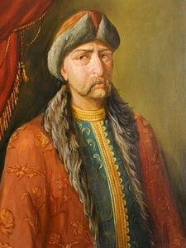
Северин Наливайко Григорій Лобода

Slide 11
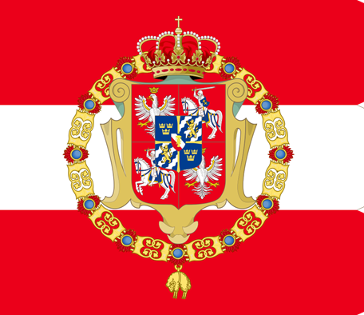
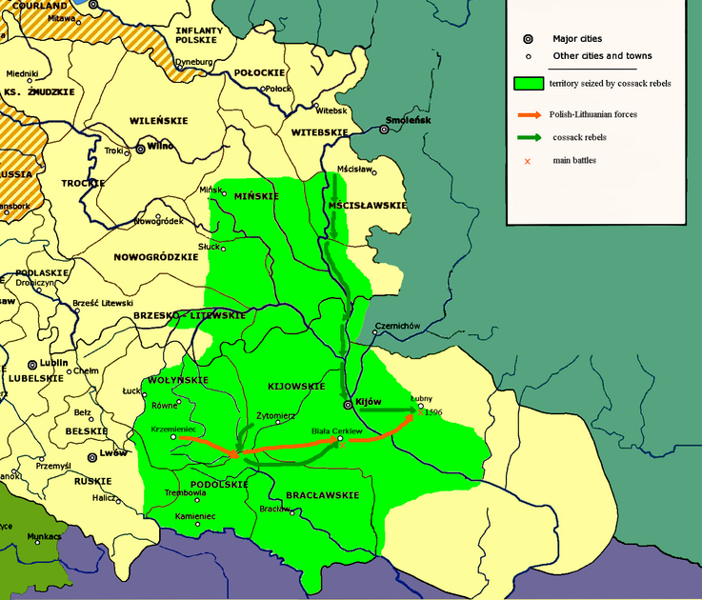
3. Повстання під проводом С.Наливайка
1596 р. - польський уряд вдруге заборонив козакам вчиняти військові походи проти турок і направляє каральну експедицію під командуванням коронного гетьмана Станіслава Жолкевського розпочало каральний похід проти козаків, і 28 лютого 1596 р. у с. Мацієвичі (нині — Хмельницька область) відбувся перший в історії бій між козаками й урядовими військами.

Slide 12
Період | Подія
Жовтень 1594 р. | Повстання охопило Брацлавщину, Київщину і Волинь. Козацько-селянське військо здобуло Гусятин, Вар, Канів, Луцьк.
Весна 1595 р. | Повстанці під проводом Наливайка почали наступ на Луцьк, потім на Могилів. Другий загін під проводом Лободи і Шаули вирушив на південь Подніпров'я, а потім до Дніпра на північ, щоб з'єднатися з Наливайком.
1596 р. | Наступ польських військ разом з литовськими військами Радзивілла. Командування призначено Станіслава Жолкевського.
23 березня 1596 р. | Битва на Київщині біля урочища Гострий Камінь, яка не принесла перемоги жодній зі сторін.
Травень — червень 1596 р. | Облога польськими військами козацького табору в урочищі Солониця. Полякам вдалося ввести розбрат серед повстанців і придушити повстання.

Slide 13
Завдання
Робота з історичною картою
Розглянути історичну карту на с. 11 або в атласі, прослідкувати рух військ повсталих козаків.
Де були зосереджені козацькі війська С. Наливайка та Г. Лободи у 1594р.?
Назвіть місце і дату остаточного розгрому козацького війська.

Slide 14
Робота в парах:
1-а пара. Визначити причини козацьких повстань.
2-а пара. Визначити причини поразки козацьких повстань.
3-а пара. В чому полягає історичне значення повстань.

Slide 15
Орієнтовна відповідь
Причини повстань:
  Посилення процесу закріплення селянства.
  Наступ католицизму.
  Політична полонізації.
  Зростання податків і повинності.
  Утиски міщан і козаків.
  Причині поразки повстань:
  Відсутність єдиної мети.
  Слабка згуртованість, нечисленність рядів повсталих.
  Відсутність досвідчених полководців.
  Відсутність чіткої програми дій.
  Значення повстань:
  На досвіді боротьби козаки, селяни, міщани переконувалися, що тільки згуртованість
  може принести перемогу.
  Народні маси набули досвіду збройної боротьби.
  Повстання засвідчили, що козацтво – це та велика суспільна сила, яка здатна боротися за свої права

Slide 16
Домашнє завдання:
      Опрацювати §5. ст. 38-44 за підручником В.С. Власова.
      Заповнити контурну карту «Козацькі повстання наприкінці XVI століття»

Slide 17
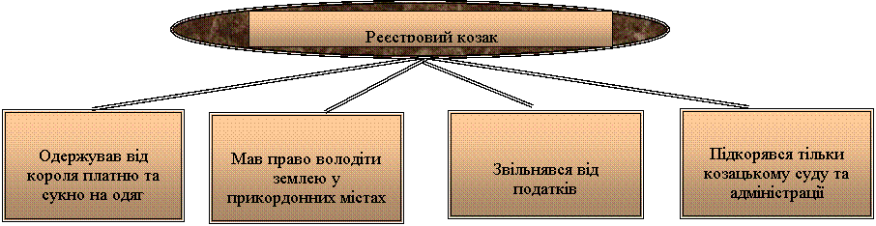
Додаток 1.

Slide 18
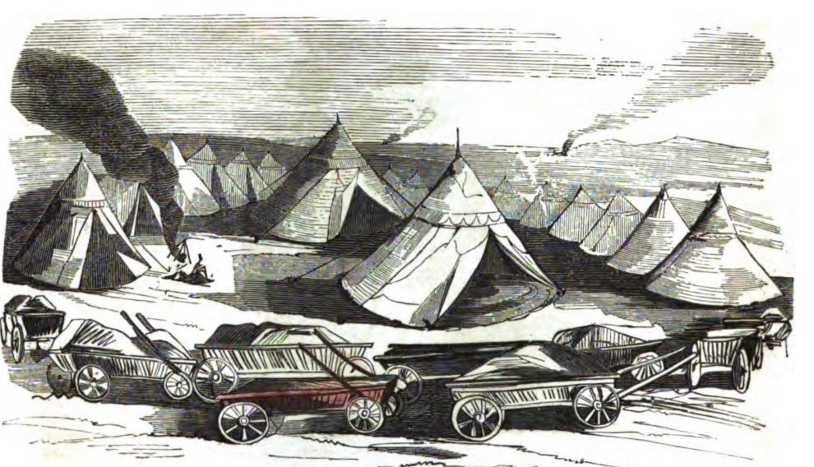
Додаток 2 . Козацький табір.

Slide 19
Література
https://we.org.ua/history/reyestrove-kozatstvo/
https://www.ucrainarma.org/fotorekonstrukcija/rejestrovi-kozaky-seredyny-17-st.html
https://uk.m.wikipedia.org/wiki/%D0%A4%D0%B0%D0%B9%D0%BB:Muzeum_%C5%9Al%C4%85skie_-_Jan_Matejko_-_Ostatni_Daszkiewicz_02.jpg
https://uk.wikipedia.org/wiki/%D0%93%D1%80%D0%B8%D0%B3%D0%BE%D1%80%D1%96%D0%B9_%D0%9B%D0%BE%D0%B1%D0%BE%D0%B4%D0%B0

